Slide 1
PROGRAMA DE SUBVENCIONES PARA INFRAESTRUCTURA SIN FINES DE LUCRO

Slide 2
CONTEXTO DEL PROGRAM
El proyecto de ley 22-1356 de la Cámara de Representantes de Colorado se convirtió en ley el 3 de junio de 2022 y creó el programa de subvenciones para pequeñas organizaciones sin fines de lucro basadas en la comunidad. Esta iniciativa invierte dólares de la Ley del Plan de Rescate Estadounidense (ARPA, por sus siglas en inglés) al proporcionar subvenciones a pequeñas OSFL comunitarias para financiar infraestructura para ayudar a mitigar las dificultades financieras provocadas por COVID-19.
Se seleccionaron 8 socios regionales para brindar acceso al nivel local (RAP, por sus siglas en inglés). Trabajarán con DOLA en la administración de subvenciones de hasta $100,000 para pequeñas organizaciones sin fines de lucro basadas en la comunidad en todo Colorado.
Financiamiento total disponible: $33,100,000

Slide 3
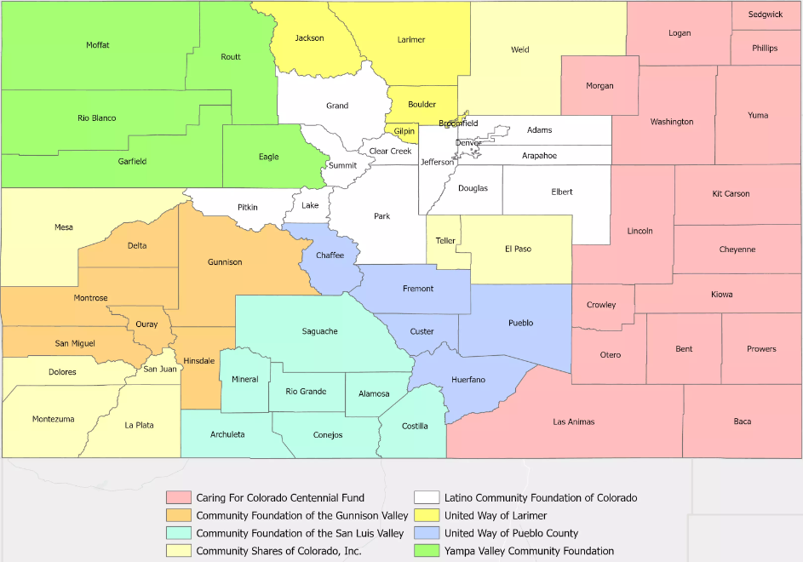
COBERTURA DE RAP
UWLC sirve como RAP para los siguientes condados:
Larimer
Jackson
Boulder
Gilpin
Broomfield

Slide 4
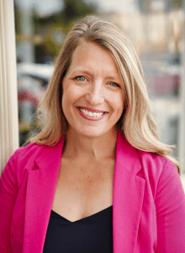
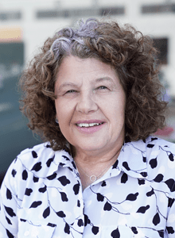
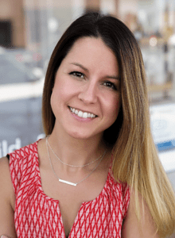
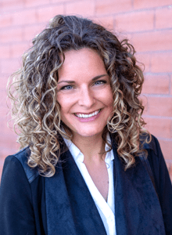
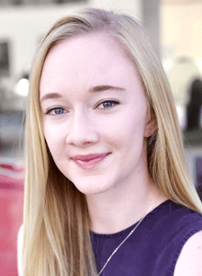
EL EQUIPO DE UNITED WAY OF LARIMER COUNTY
Deirdre Sullivan
(Presidenta y CEO)
Diane Hathaway
(Directora Financiera)
Christina Cooper
(VP de Desarrollo de Recursos)
Lauren Leary
(VP de Impacto Comunitario)
Maria Byers-Alexander
(Administradora de Impacto Comunitario)

Slide 5
PROPÓSITO DE LA SUBVENCIÓN
Objetivo de financiación: Proporcionar fondos flexibles para aliviar los impactos de COVID a pequeñas organizaciones que sirven a personas que históricamente han estado subrepresentadas, desatendidas o con recursos insuficientes.
El trabajo del equipo de las partes interesadas (Las personas que crearon la legislación y los socios regionales)
Desarrollar documentos simplificados de solicitud y revisión
Proporcionar a los solicitantes información consistente y asistencia técnica.
Aprender de la experiencia de cada RAP sobre la geografia/comunidad

Slide 6
QUIÉN DEBE SOLICITAR
Presupuesto:
Presupuestos anuales entre $ 150,000 y $ 2,000,000 (Puede ser un presupuesto combinado para entidades que no son 501(C)3 pero cuentan con un patrocinador fiscal)
Impacto de COVID:
Demostrar que han sido afectados o desproporcionadamente afectados por COVID-19.
Calidad de servicios:
Debe tener un historial de proporcionar programas y servicios efectivos, culturalmente apropiados y relevantes.

Slide 7
QUIÉN DEBE SOLICITAR pt 2
Poblaciones atendidas:
Entidades cuya programación está destinada a servir comunidades que históricamente han estado subrepresentadas, desatendidas o con pocos recursos en Colorado, incluidas las comunidades que tienen las siguientes identidades: LGBT, BIPOC, mujeres, personas no conformes al género, personas que experimentan discapacidades/neurodiversidad, personas de bajos ingresos, inmigrantes/refugiados y comunidades rurales
Representación/Ubicación del personal y la junta:
La mayoría de los miembros de los órganos de gobierno y el personal de estas organizaciones deben vivir en las comunidades a las que sirven, reflejar las identidades de las comunidades a las que sirven y tener sus oficinas principales en una de las comunidades a las que sirven.
Servicios:
Equidad de Salud | Desarrollo de la Fuerza Laboral | Desarrollo Económico de la Comunidad | La Primera Infancia | Soporte en Educación | Vivienda | Justicia Alimenticia | u otra necesidad identificada por la comunidad

Slide 8
ENTIDADES QUE SON ELEGIBLES PARA ESTA SUBVENCIÓN
Organización sin fines de lucro: una pequeña organización sin fines de lucro basada en la comunidad que es una organización caritativa o de bienestar social exenta de impuestos que opera bajo un 501(c)(3) que se ha visto afectada o desproporcionadamente afectada por la emergencia de salud pública de Covid-19.
Agente fiscal: una organización caritativa exenta de impuestos u organización de bienestar social que opera bajo un 501(c)(3) que tiene un acuerdo con una pequeña organización comunitaria sin fines de lucro (OSFL) que puede o no tener su propio estado de exención de impuestos.
Patrocinador fiscal: Un grupo caritativo o de bienestar social exento de impuestos que opera bajo un 501(c)(3) que tiene un acuerdo con pequeños grupos comunitarios que no son OSFL registradas.

Slide 9
UTILIZACIÓN DE LOS FONDOS
Los fondos de la subvención pueden gastarse en:
Planeación estratégica y desarrollo organizacional
Desarrollo profesional para el personal y la junta
Investigación
Tecnología de datos, recopilación de datos y/o infraestructura tecnológica
Mercadotecnia y comunicaciones
Expansión, desarrollo o evaluación de un programa existente
Los fondos de la subvención NPI no se pueden utilizar para la programación o mejoras de capital, que incluyen:
Adquisición de bienes raíces o terrenos
Construcción, renovación o mejora de edificios
Pago de la deuda
Abogacía o cabildeo
Organizar en la comunidad
Dotaciones o reservas

Slide 10
REQUISITOS DE DOCUMENTACIÓN
Se requiere que todos los beneficiarios de subvenciones presenten documentación de los gastos cada trimestre.

Slide 11
CRONOGRAMA
Período de solicitud
5 de julio de 2023- 31 de agosto de 2023
Los RAP le hacen recomendaciones a DOLA
1 de noviembre de 2023
Aviso de adjudicación, ejecución del contrato y primer pago
15 de diciembre de 2023-31 de enero de 2024
Toda la financiación debe gastarse antes del
30 de diciembre de 2026

Slide 12
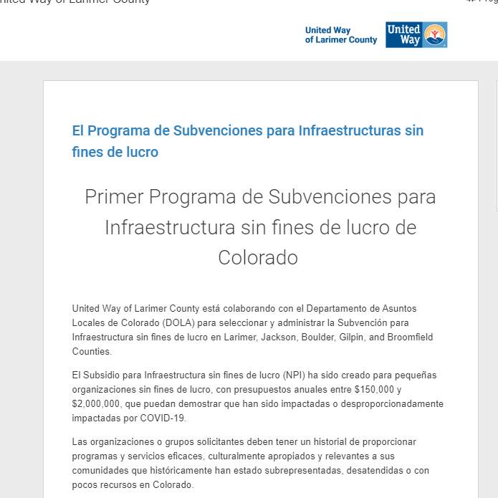
ENLACES IMPORTANTES
Todas las solicitudes (organización sin fines de lucro, agente fiscal y patrocinador fiscal) estarán disponibles en nuestra plataforma de subvenciones: Survey Monkey Apply. El enlace a esta plataforma se puede encontrar en nuestra página de Proceso de Subvenciones en https://uwaylc.org/grant-process/

Slide 13
INFORMACIÓN DE CONTACTO
Administradora del programa: Maria Byers-Alexander
Información de contacto:
Email: mbyers-alexander@uwaylc.org
Teléfono: 970-407-7019
Página de Calendly: https://calendly.com/mbyers-alexander

